Slide 1





БОТУЛИНОТЕРАПИЯ ХРОНИЧЕСКОЙ МИГРЕНИ: БЕЗОПАСНОСТЬ И НАДЕЖНОСТЬ
Наприенко Маргарита Валентиновна – д.м.н., профессор
главный врач клиники головной боли академика Александра Вейна

Slide 2

2013-2014
40 чел
80% пациентов разочарованы результатами лечения, полученного до прихода в клинику

Slide 3
Приверженность к приему пероральных препаратов для профилактики мигрени низка
Приверженность к приему препаратов низкая у пациентов с хронической мигренью через 6 месяцев (26–29%) и ухудшается к 12 месяцам (17–20%)
Пациенты (%)
(n = 3951)
(n = 1263)
(n = 3474)
(n = 8688)
Notes:
Ретроспективный анализ базы данных заявок на получение препаратов в США для оценки приверженности к приему 14 наиболее часто назначаемых ПОППЛМ. Показания могут различаться, показание к приему при ХМ может не быть зарегистрировано.
MPR = (общее число дней обладания препаратом)/(период наблюдения); PDC = (общее число дней наличия препарата)/(период наблюдения); точка отсечения на уровне 80% использовалась для определения приверженности к лечению.
MPR, относительное время обладания препаратом; ПОППЛМ, пероральные препараты для профилактического лечения мигрени; PDC, доля дней наличия препарата.

Slide 4

Нормативно-правовая иерархия Здравоохранения РФ
Конституция РФ
Федеральные Законы
Указы Президента
Постановления Правительства
Приказы Минздрава
Клинические рекомендации
Локальные акты ЛПУ
При противоречии между актами применяется документ высшей юридической силы
Notes:
Маргарита Валентиновна

Slide 5


Длительность действия
Быстрота действия
Безопасность
Быстрота действия
Длительность действия
Безопасность
*по данным анкетирования 400 пациентов и 385 врачей-неврологов в Москве и МО
Козуб О.В., Глембоцкая Г.Т. Научно-практический журнал «Фармация». 2012. № 2. С. 30-32.
Notes:
Азбука – «я буду знать»

Slide 6

БТА в лечении боли. Анализ доказательности
Уровень А | Уровень В | Уровень С | Уровень U
Боль при цервикальной дистонии | Диабетическая нейропатия | Тазовая боль у женщин | Миофасциальный болевой синдром
Хроническая мигрень | Плантарный фасциит | Интерстициальный цистит (болевой мочевой пузырь) | Боли после геморроидэктомии
Невралгии: постгерпетическая, посттравматическая, тригеминальная | Синдром грушевидной мышцы Тазовая боль у мужчин | Боль при остеоартрите Боль после артропластики | в т.ч. боли при спазме сфинктеров
 | Хроническая боль с спине (low back pain) Латеральный эпикондилит | Боль в области передней поверхности колена при мышечном дисбалансе 4-главой мышцы бедра
 | Хроническая нейропатическая боль после спинальной травмы | Постоперационные боли у детей с ДЦП после хирургического лечения аддукторного спазма
 | Карпальный туннельный синдром | Послеоперационные боли после мастэктомии
Y. Safarpour, B. Jabbari. Botulinum toxin treatment of pain syndromes – an evidence based review Тoxins 2018 DOI: 10.1016/j.toxicon.2018.01.017
Notes:
Возможности ботулинотерапии в лечении хронических болевых расстройств активно изучаются, что связано с открытием уникального безболивающего действия БТА в начале 21 века. Существует своя доказательная база. А 5 нозологий даже имеют самый высокий уровень доказательности эффективности и безопасности - уровень А. Но из всех хронических болевых расстройств, только Хроническая Мигрень внесена в перечень зарегистрированных показаний для Ботулинотерапии.

Slide 7

Динамика числа процедур БТ в КГБ (количество процедур)

Slide 8
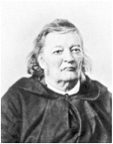
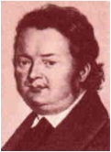
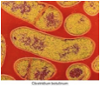
История ботулинического токсина
В античные времена употребление в пищу зараженной колбасы считалось опасным (лат. botulus - «черная кровяная колбаса»).
1822 - Немецкий врач J. Kerner высказал предположение, что заболевание может быть вызвано интоксикацией ядом, содержащимся в мясных продуктах
1895 – Бельгиец Е. Van Ermengem выделил из зараженного мяса спорообразующие микроорганизмы, которые он назвал Bacillus botulinus
1920 – выделение чистой формы ботулотоксина, дифференцирование типов
1949 – Burgen продемонстрировал, что ботулинический экзотоксин блокирует передачу импульсов в нервно-мышечных синапсах
1973 - A. Scott впервые применил БТА в клинической практике (лечение косоглазия).
1979 - E. Schantz получил высокоочищенный БТА, пригодный для терапевтических целей.
J. Kerner,1822г.
Emile Pierre van
Ermengem 1895г
Clostridium botulinum

Slide 9
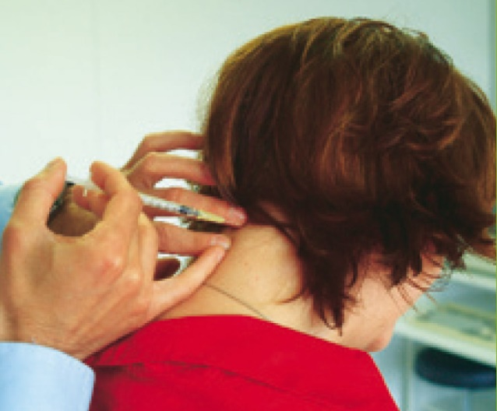
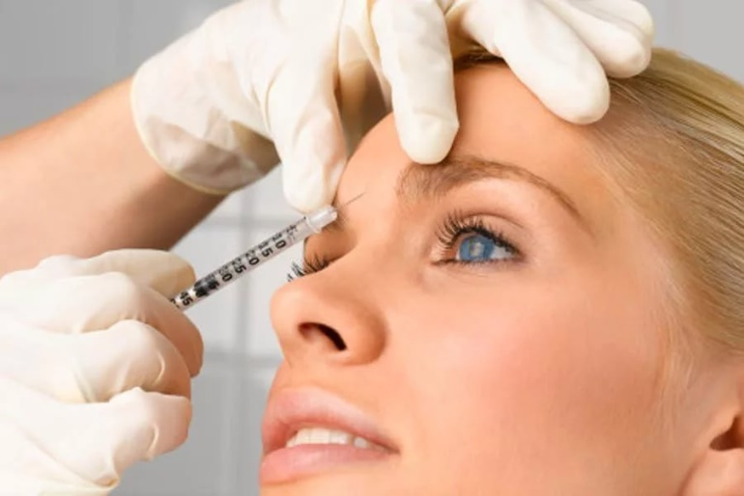
Применение ботулинического токсина типа А в лечении головной боли
Впервые эффективность БТА при боли, связанной с кривошеей, отметил Tsui и соавторы в 1985 году
Впервые эффективность БТА при головной боли отметил пластический хирург William Binder в 1997г

Slide 10


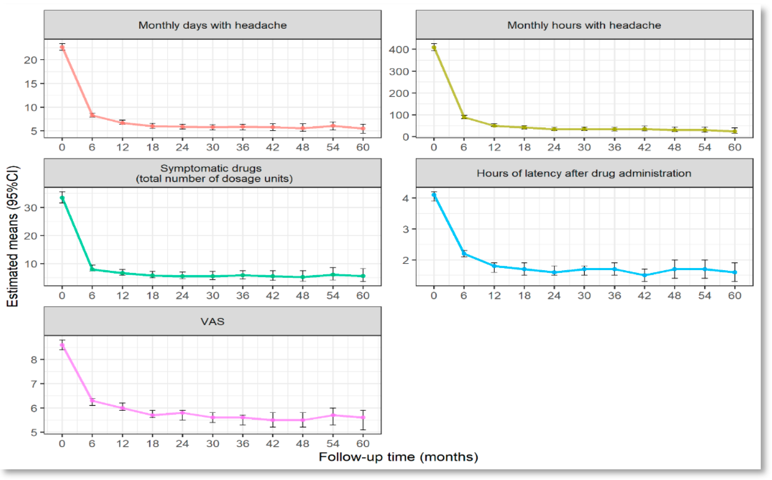


Оценка продолжительностью до 11 лет эффективности и переносимости онаботулотоксина А при хронической мигрени
Ретроспективный анализ включал 579 пациентов с диагнозом ХМ, которые впервые прошли лечение БTA в соответствии с протоколом PREEMPT, получавших инъекции каждые 12 недель в дозах 155–195 единиц в 31–39 центрах.
Графики средних значений для количества дней и часов головной боли в месяц, количества принятых симптоматических препаратов, латентного времени после приема симптоматических препаратов, средних значений ВАШ исходно и через 60 месяцев
Santoro, A.; Fontana, A.; Copetti, M.; Miscio, A.M.; d’Orsi, G. Real-World Insights into the Effectiveness and Tolerability of OnabotulinumtoxinA in Chronic Migraine: A Long-Term Evaluation of up to 11 Years. Toxins 2025, 17, 208. https://doi.org/10.3390/toxins17040208 /

Slide 11
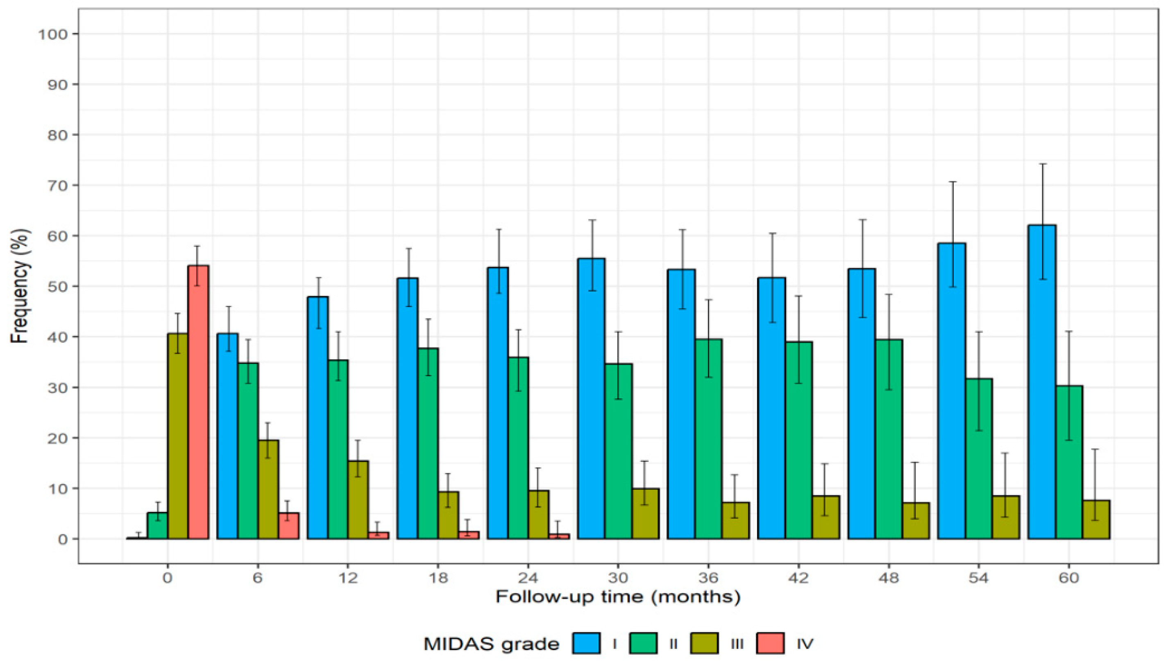
Оценка продолжительностью до 11 лет эффективности и переносимости онаботулотоксина А при хронической мигрени
Диаграммы оценок по шкале MIDAS на исходном уровне и через 60 месяцев
Santoro, A.; Fontana, A.; Copetti, M.; Miscio, A.M.; d’Orsi, G. Real-World Insights into the Effectiveness and Tolerability of OnabotulinumtoxinA in Chronic Migraine: A Long-Term Evaluation of up to 11 Years. Toxins 2025, 17, 208. https://doi.org/10.3390/toxins17040208 /

Slide 12
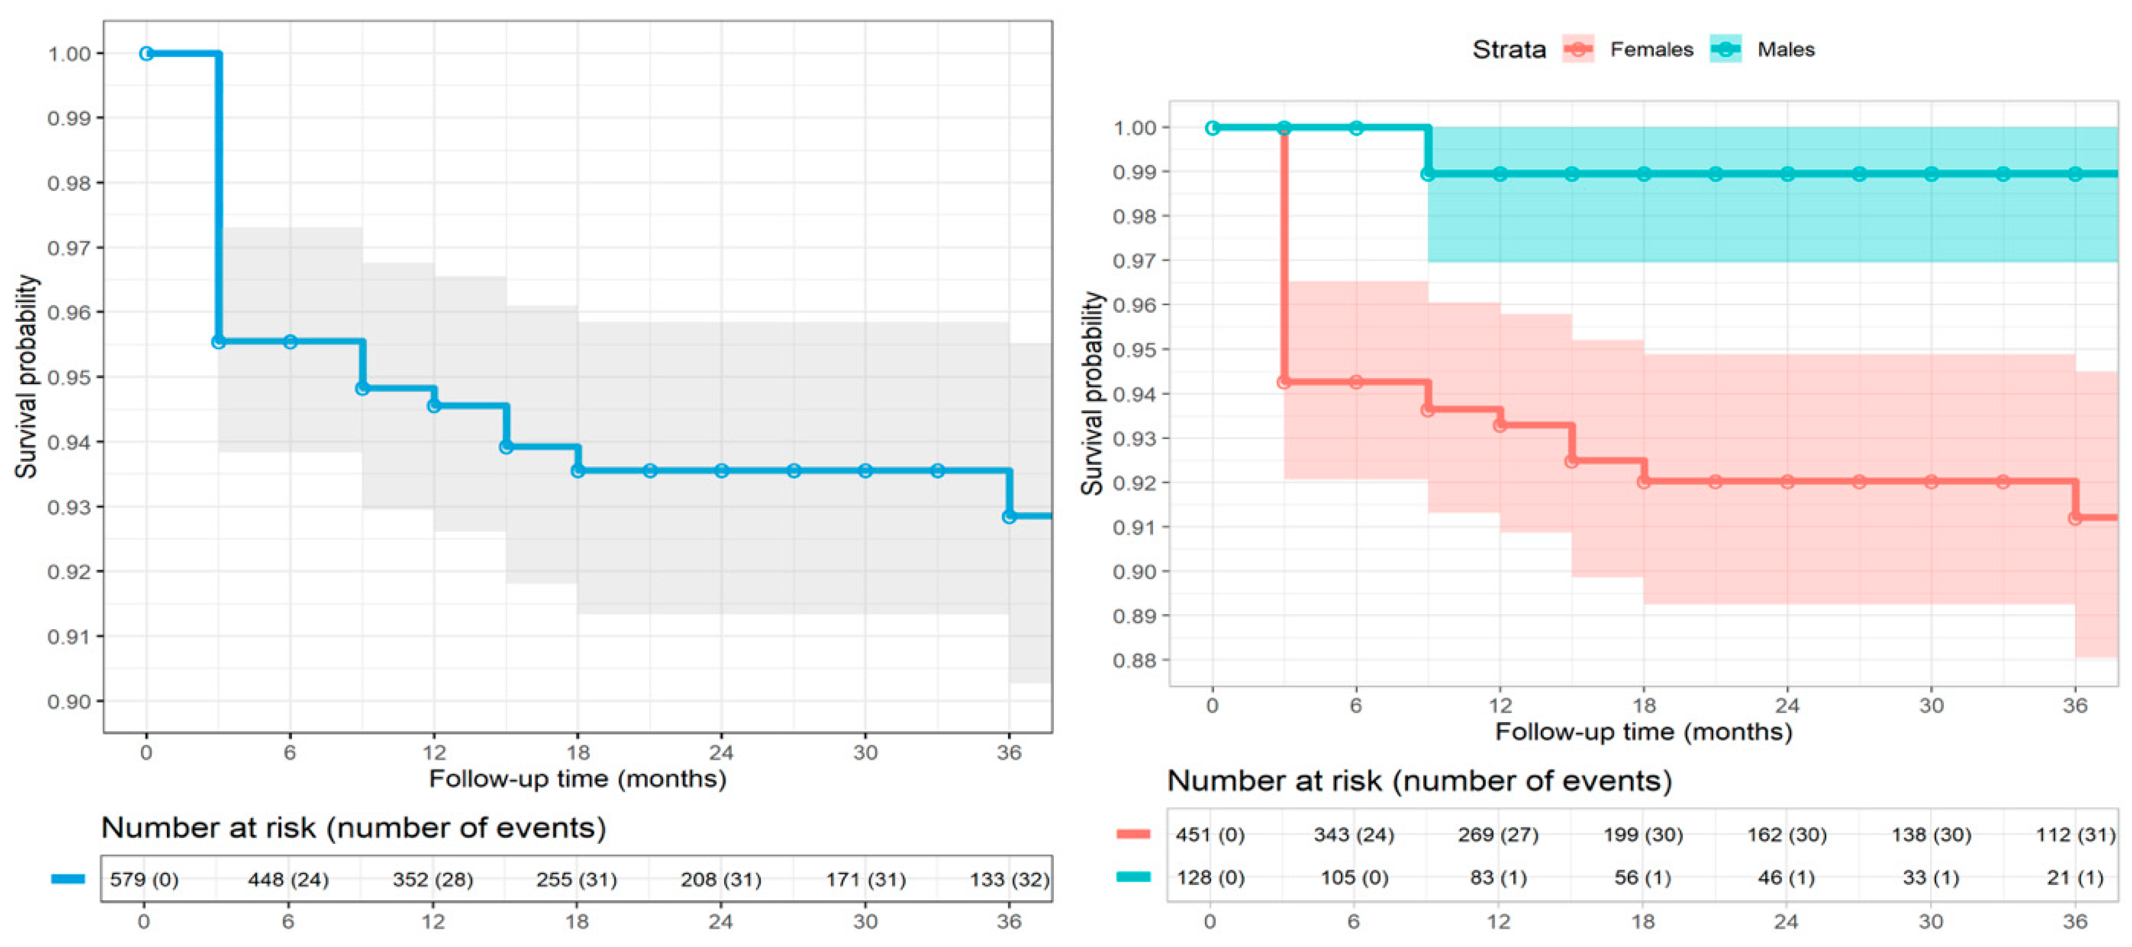
Оценка продолжительностью до 11 лет эффективности и переносимости онаботулотоксина А при хронической мигрени
Кривые Каплана–Майера частоты нежелательных последствий в ходе лечения (28 пациентов с болью в шее и 4 с птозом), в общей части когорте ( слева ) и по полу ( справа ). 32 явления наблюдались у 579 пациентов с общей частотой 3,0 явления на 100 человеко-лет. Большинство этих явлений (87,5%, n = 28) представляли собой легкие случаи боли в шее, тогда как 12,5% (n = 4) включали птоз.
Santoro, A.; Fontana, A.; Copetti, M.; Miscio, A.M.; d’Orsi, G. Real-World Insights into the Effectiveness and Tolerability of OnabotulinumtoxinA in Chronic Migraine: A Long-Term Evaluation of up to 11 Years. Toxins 2025, 17, 208. https://doi.org/10.3390/toxins17040208 /

Slide 13


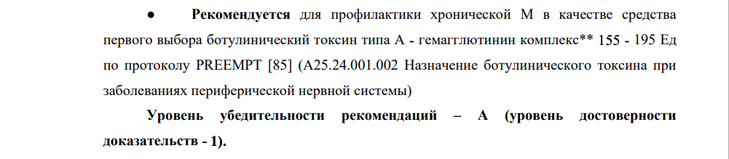
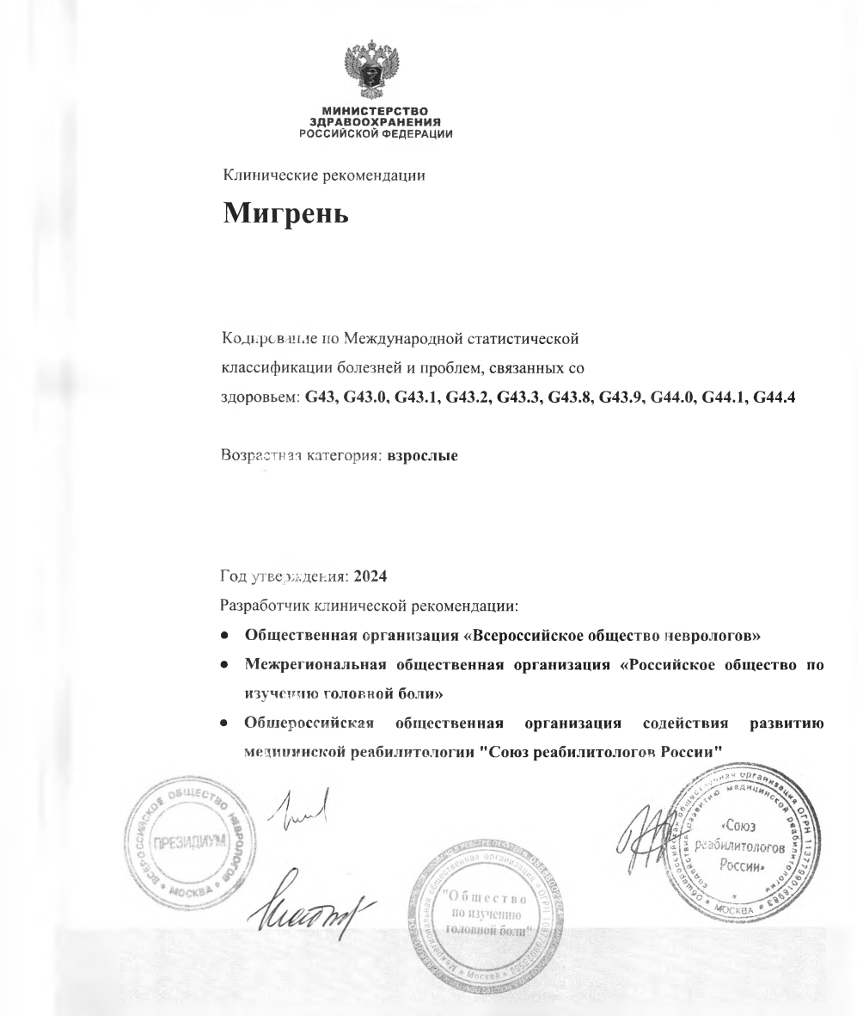
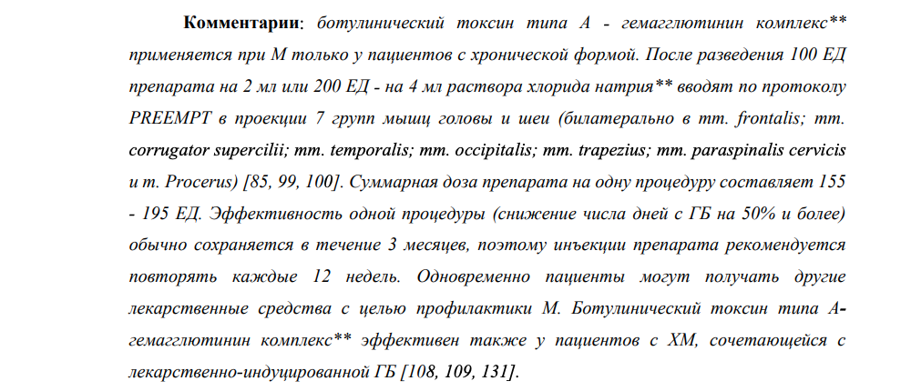
congress-vsp.ru/xvi/

Slide 14
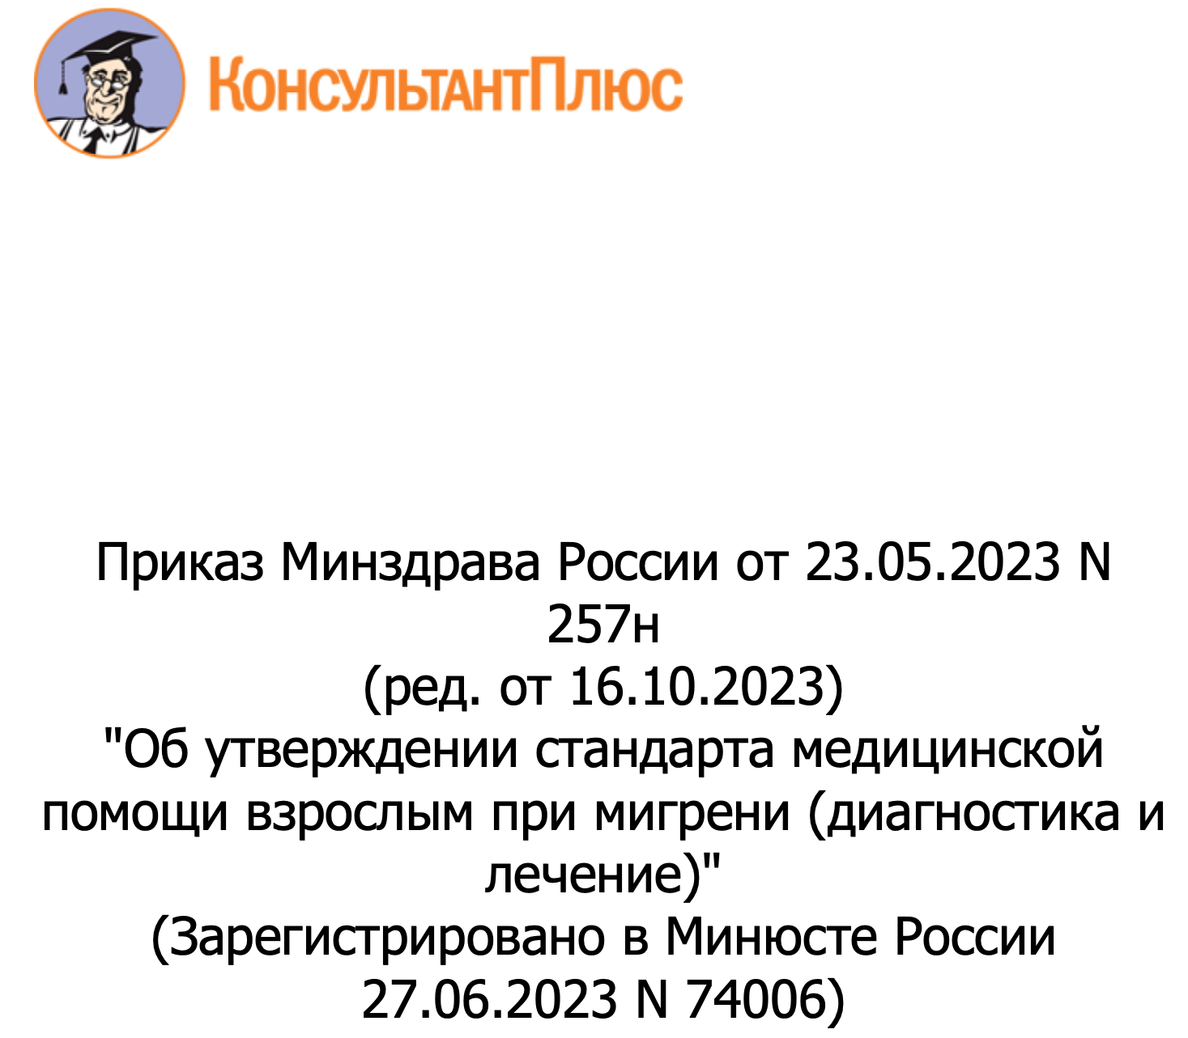
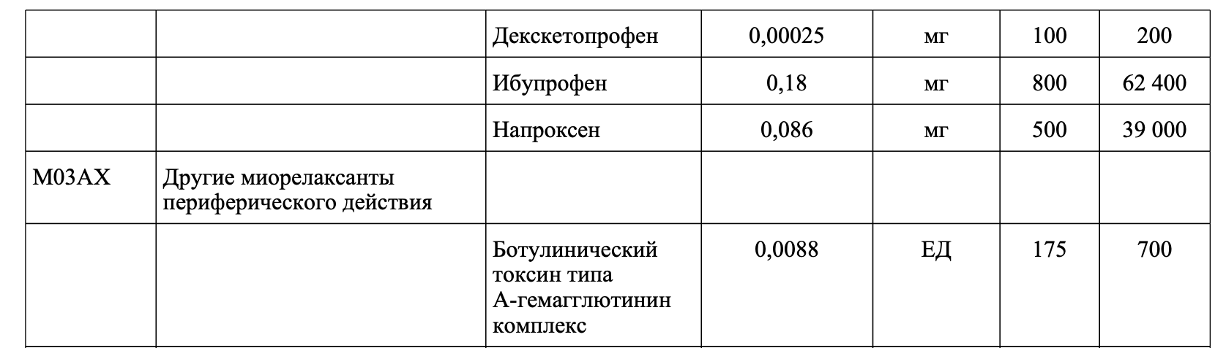
congress-vsp.ru/xvi/

Slide 15


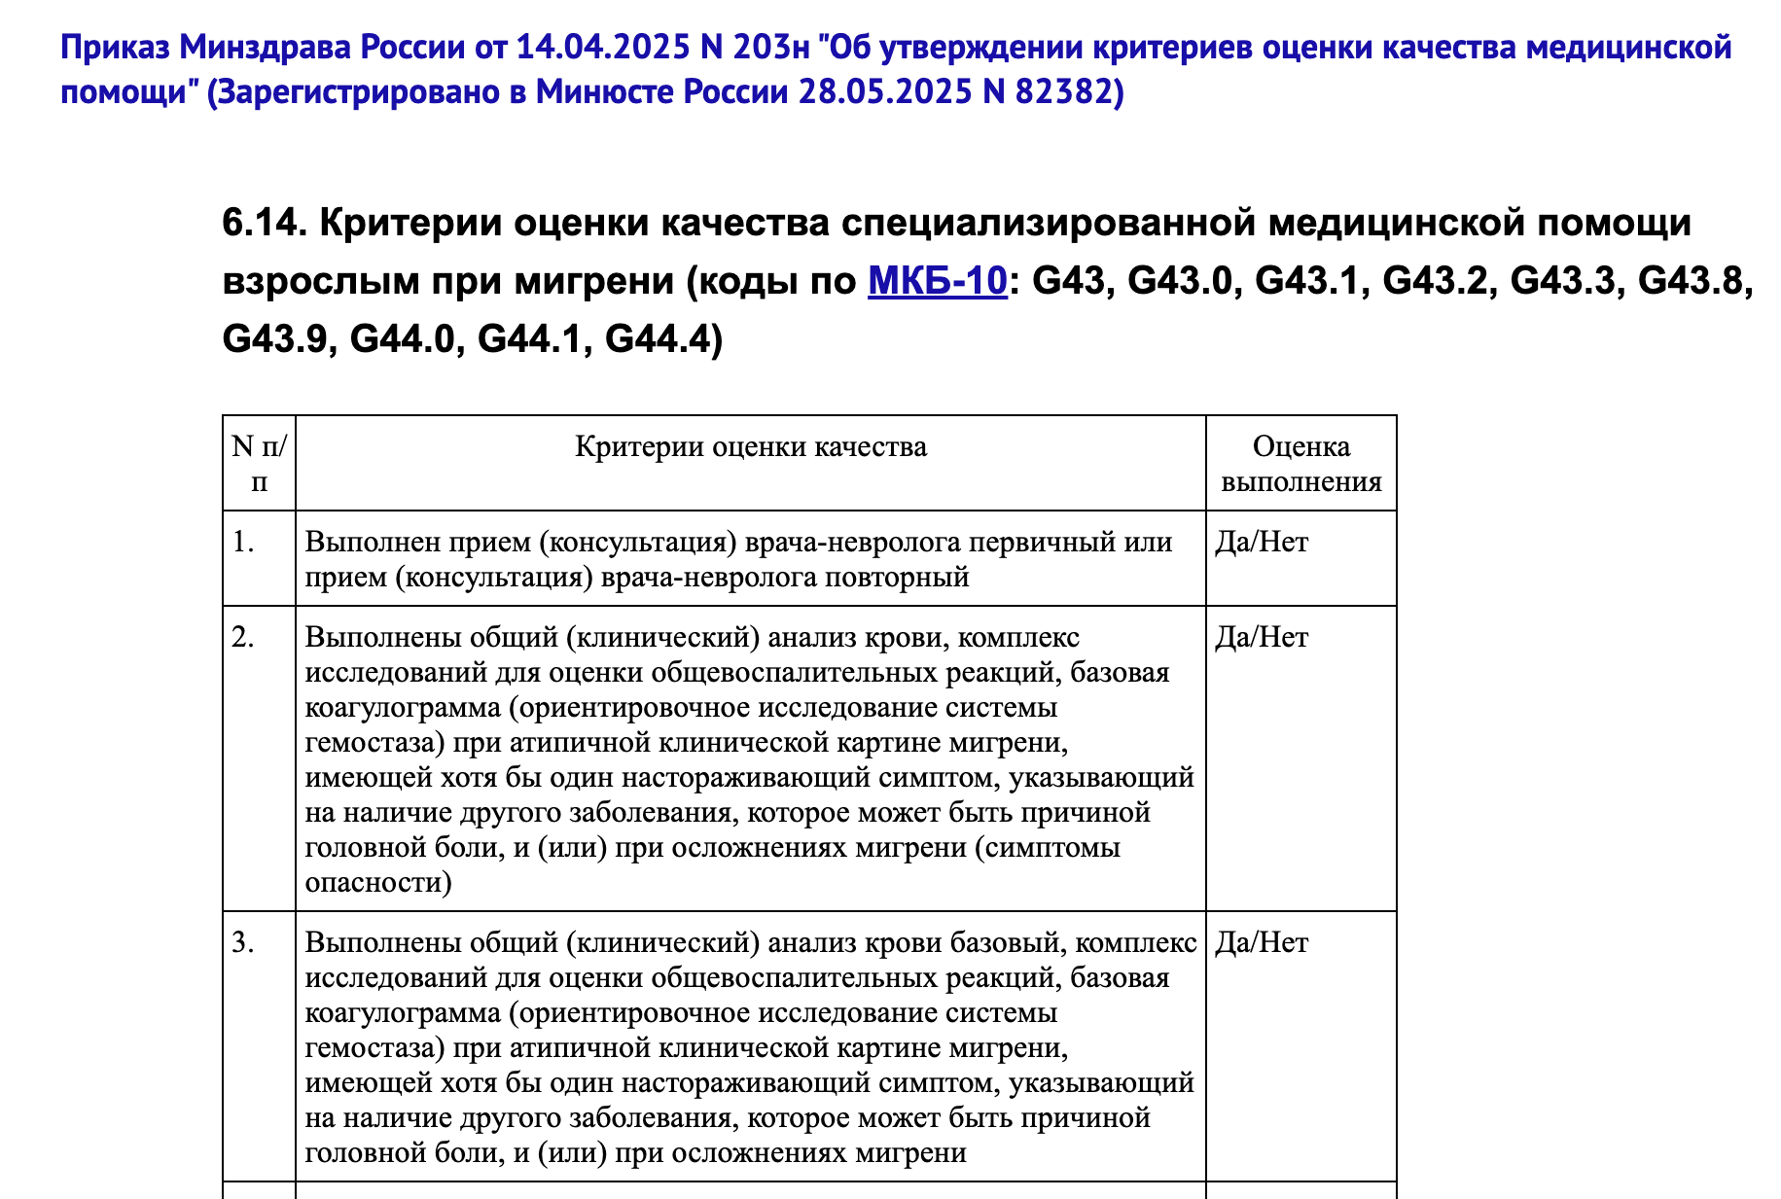
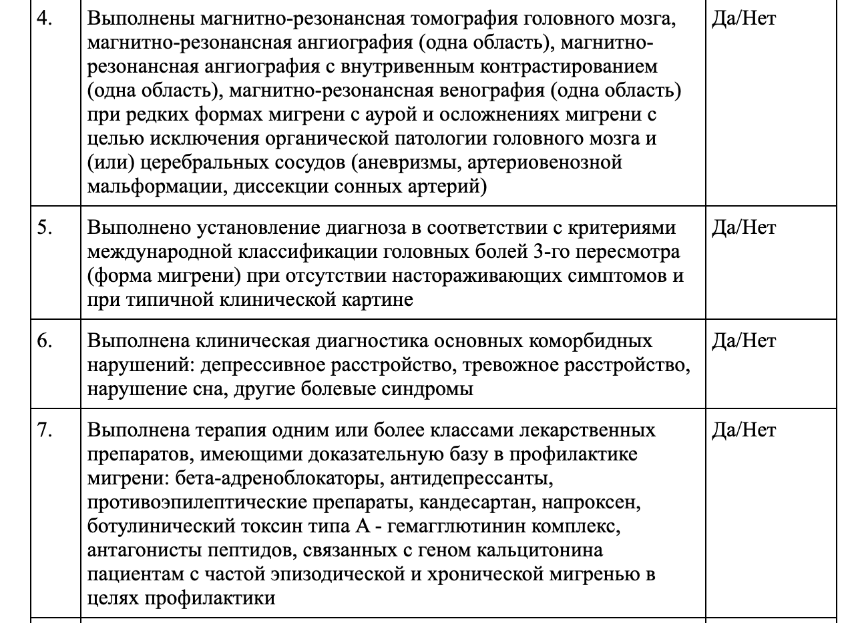



congress-vsp.ru/xvi/

Slide 16

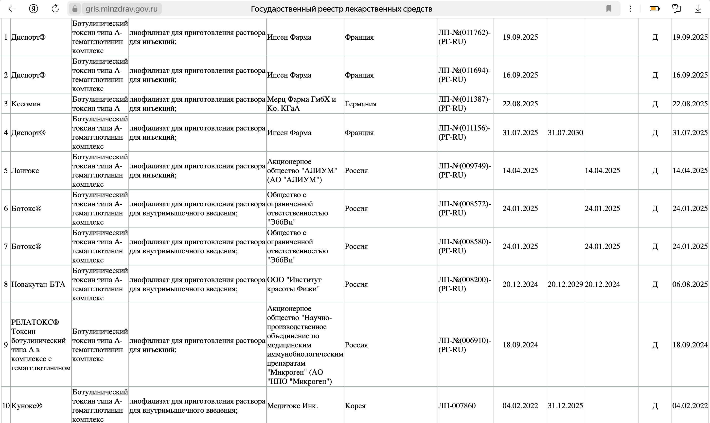

Slide 17
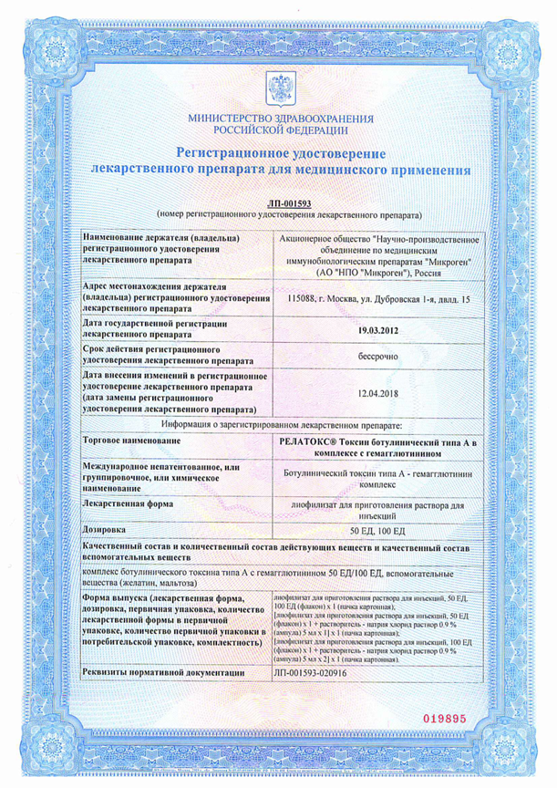
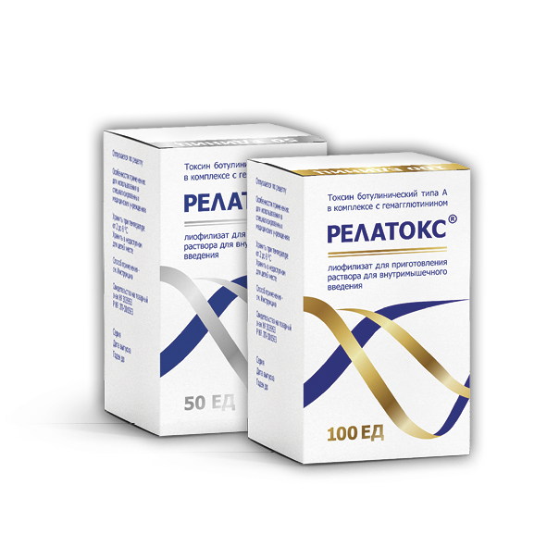
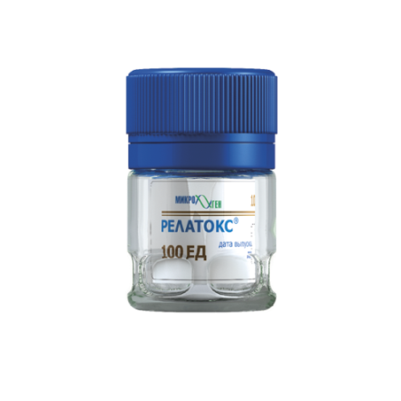

РЕЛАТОКС®: Первый российский ботулотоксин
ДЕЙСТВУЮЩЕЕ ВЕЩЕСТВО:
БОТУЛИНИЧЕСКИЙ ТОКСИН ТИПА А-ГЕМАГГЛЮТИНИН КОМПЛЕКС
ФАРМАКОТЕРАПЕВТИЧЕСКАЯ ГРУППА:
МИОРЕЛАКСАНТ ПЕРИФЕРИЧЕСКОГО ДЕЙСТВИЯ.
ФОРМА ВЫПУСКА:
ЛИОФИЛИЗАТ ДЛЯ ПРИГОТОВЛЕНИЯ РАСТВОРА ДЛЯ ИНЪЕКЦИЙ 50 ЕД, 100 ЕД

Slide 18
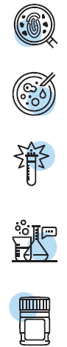
РЕЛАТОКС® - высокотехнологичный инновационный продукт
Хорошо изученный и проверенный штамм Clostridium botulinum 501 серотипа А
Длительный опыт селекции и использования штамма для производства ботулинического анатоксина
Запатентованная высокоочищенная питательная среда
Содержит меньше балластных белков, что снижает необходимость использования в производстве аллергизирующих
химических компонентов для очистки.
Желатин в качестве стабилизатора
Желатин признан одним из самых безопасных стабилизаторов, который лишен рисков связанных
с использованием альбуминов крови в качестве стабилизаторов.
Уникальная технология очистки
Запатентованная трехступенчатая технология очистки позволяет еще до стадии культивирования избавиться
от 90 % высокомолекулярных белковых загрязнителей и минимизировать накопление денатурированных
молекул токсина, и получить степень очистки: по белку на 94,5±1,5 % , по нуклеиновым кислотам: 86,6±1,5%,
что соответствует требованиям, предъявляемым ВОЗ к инъекционным препаратам
Оригинальная упаковка
Оригинальный пластиковый контейнер, дополнительно сохраняющий свойства продукта

Slide 19

РЕЛАТОКС®: преимущества
Эффективность, переносимость и безопасность, сопоставимые с импортными ботулотоксинами*
Флаконы по 50 ЕД и 100 ЕД – удобство дозирования для врачей и пациентов
Полный цикл производства в РФ, обеспечивающий стабильность поставок
Доступная цена
*по данным регистрационного клинического исследования

Slide 20
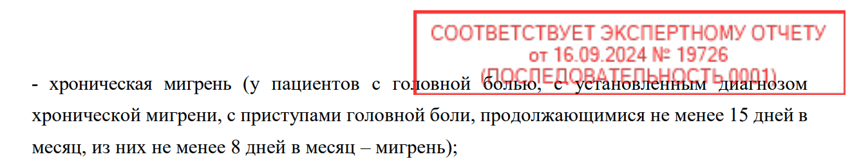
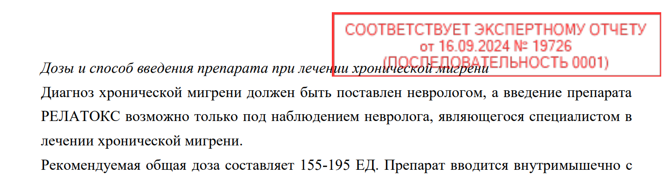

Slide 21
Ботулинотерапия хронической мигрени: Релатокс® vs Ботокс®
Ботулинический токсин типа А (Релатокс®) в лечении хронической мигрени у взрослых: результаты мультицентрового, простого слепого, рандомизированного, сравнительного исследования IIIb фазы*
* А.Р. АРТЕМЕНКО, В.Г. АБРАМОВ, З.Н. КОНОВАЛОВА, А.Н. КОРЕНКО, Д.А. КРАСАВИНА, А.Л. КУРЕНКОВ, Н.В. ЛАТЫШЕВА, М.В. НАПРИЕНКО, О.Р. ОРЛОВА, Е.Г. ФИЛАТОВА, В.С. ШЕВЧЕНКО, П.Н. ЯКОВЛЕВА. Журнал неврологии и психиатрии им. С.С. Корсакова, 2023, т. 123, №5, с. 89–99

Slide 22
Оценка эффективности: частота и интенсивность головной боли
Релатокс® достоверно снижал частоту дней с ГБ и Мигренью, интенсивность ГБ
Частота дней ГБ
Интенсивность ГБ
4 недели
8 недель
12 недель
4 недели
8 недель
12 недель
Релатокс® и Ботокс® показали клинически и статистически значимое влияние, без достоверных различий между группами
Среднее изменение МНК и 95% ДИ
Среднее изменение МНК и 95% ДИ
Разница между группами –0,83, p = 0,365
Число дней М
Средние изменения значений по сравнению с исходным уровнем, рассчитанных методом наименьших квадратов (МНК), и 95% ДИ
4 недели
8 недель
12 недель
Релатокс® и Ботокс® в лечении ХМ:
быстрота эффекта (первые 4 нед.);
стабильность (в течение 12 нед.);
выраженность улучшения (соответствие критериям «эпизодической М» с 4-й нед. и далее)
https://doi.org/10.17116/jnevro20231230511
Notes:
Количество дней с ГБ — главный показатель эффективности. После инъекций обоих препаратов достоверно снизилось среднее количество дней с ГБ по сравнению с исходным уровнем, начиная с визита 2 (через 4 нед) и до визита 4 (через 12 нед — в первичной конечной точке): –10,89 дней в 1-й группе против –10,06 дней во 2-й группе; p=0,365; среднее и 95% ДИ –0,83 [–0,87; –0,8]. Отмечалась сходная динамика, без статистически значимых различий между группами не только через 12, но и через 4 и 8 нед лечения.

Slide 23
Оценка эффективности: улучшение качества жизни пациентов с ХМ
Качество жизни, HIT-6
4 недели
8 недель
12 недель
Релатокс® и Ботокс® показали клинически и статистически значимое влияние на показатели качества жизни, связанного с ГБ, без достоверных различий между группами
Среднее изменение МНК и 95% ДИ
Релатокс® и Ботокс® в лечении ХМ:
значительно улучшалось качество жизни, связанное с ГБ;
доля пациентов с тяжелой степенью нарушений КЖ снизилась в 3 раза
% пациентов с тяжелым нарушением качества жизни, HIT-6 ≥ 60
4 недели
8 недель
12 недель
https://doi.org/10.17116/jnevro20231230511

Slide 24
Нежелательные явления, о которых сообщили ≥1% пациентов за 12-недель слепого исследования
Показатель | Релатокс® (n = 101) % пациентов | Ботокс® (n = 108) % пациентов
Инфекционные заболевания Вирусные инфекции дыхательных путей | 3 | 5
Нарушения со стороны костной, мышечной и соединительной ткани Боль в спине Боль в шее Напряженность мышц | 2 2 | 3
Общие нарушения и реакции в месте введения Боль в месте инъекции | 5
Нарушения со стороны нервной системы Птоз век Птоз бровей | 3 2
https://doi.org/10.17116/jnevro20231230511
Notes:
Частыми НЯ, которые отмечались у ≥1% пациентов, были инфекции верхних дыхательных путей, локальные боли легкой интенсивности, напряжение мышц, птоз век и бровей
В 1-й группе зарегистрированы следующие связанные с лечением НЯ: боль в месте инъекции (n=5), гриппоподобное состояние (n=1), миалгия (n=1), боль в шее (n=1), напряженность мышц (n=2), птоз век (n=3), птоз бровей (n=2), мышечная слабость (n=1). Во 2-й группе также были выявлены связанные с лечением НЯ: напряженность мышц (n=1) и периорбитальный отек (n=1). Самым частым связанным с лечением НЯ была боль в месте инъекции (5% в 1-й группе). Данное НЯ имело легкую степень тяжести, не требовало лечения и разрешалось самостоятельно в течение нескольких минут после инъек

Slide 25
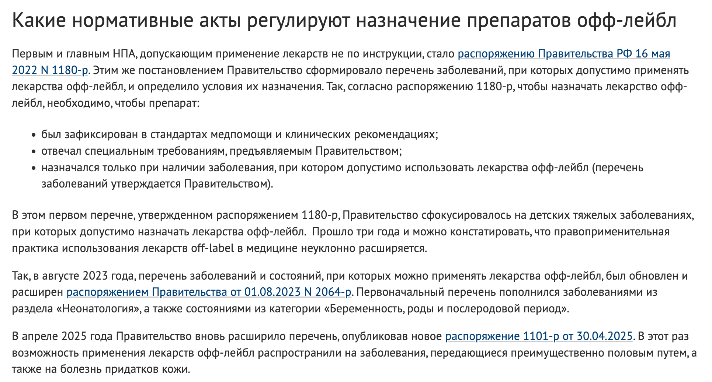
Источник: https://www.zdrav.ru/articles/4293665927-preparaty-off-leybl-23-m11-14
Любое использование материалов допускается только при наличии гиперссылки
congress-vsp.ru/xvi/

Slide 26

БЛАГОДАРЮ ЗА ВНИМАНИЕ!
congress-vsp.ru/xvi/

